Slide 1
Квадратичная функция ее график и свойства
Конышева Татьяна Валерьевна
Учитель математики гимназии №52
г.Санкт-Петербург

Slide 2
Какая функция
называется квадратичной?
Функция вида y=ax²+bx+c,
где a,b и c – некоторые числа,
a≠0, x- действительная переменная,
называется квадратичной функцией

Slide 3
Укажите функции, которые являются квадратичными:
1) у=5х+1
4) у=3х²-1
2) у=-2х²+х+3
5) у=x³+7x-1
3) у=4х²
6) у=-3х²+2х

Slide 4
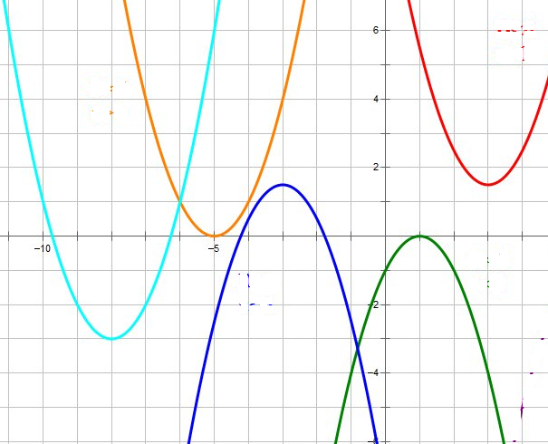
Что является графиком квадратичной функции?
ПАРАБОЛА

Slide 5
От чего зависит
направление ветвей параболы?
От знака коэффициента a.

Slide 6
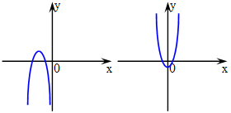
Используя графики функций y=ax²+bx+c определить знак коэффициента а

Slide 7
Найти координаты
вершины параболы:
1)у = х² -4х-5
(2; -9)
2)у=-5х²+3
(0;3)

Slide 8
Найдите координаты точек пересечения параболы с осями координат:
1)у=х²-х;
(0;0); (1;0)
2)у=х²+3;
(0;3)
3)у=5х²-3х-2
(1;0); (-0,4;0); (0;2)
С осью Ox: y=0 ax²+bx+c=0
C осью Oy: x=o y=с

Slide 9
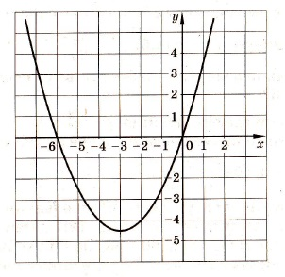
Х²+3х

Slide 10
Х²+3х

Slide 11
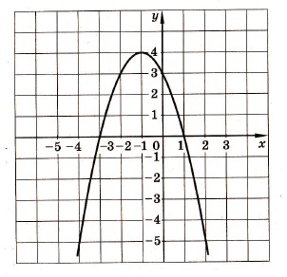
-3
+3
-2
+3

Slide 12
+3

Slide 13
Домашнее задание:
Стр. 259 – 260 № 1 – 5; выполнить
работу над ошибками.

